Slide 1
آشنایی با پایگاه های اطلاعاتی فارسی
دکتر جواد عباس‌پور
عضو هیأت علمی بخش علم اطلاعات و دانش شناسی دانشگاه شیراز
Javad.abbaspour@gmail.com
j.abbaspour@shirazu.ac.ir

Slide 2
پایگاه های اطلاعاتی فارسی

Slide 3
نام پایگاه: Magiran
موضوع: علوم پایه ، علوم انسانی، فنی و مهندسی، بهداشت و درمان، هنر، کشاورزی، اطلاع رسانی، ادبیات، جامعه و فرهنگ، مناطق و اقوام، صنایع، کامپیوتر و اینترنت، عمومی،علوم اسلامی، محیط زیست،تجارت و اقتصاد، آموزش و پرورش، ورزش وسرگرمی، انجمن ها و سازمان های غیر دولتی و گروه ها
ناشر: بانک اطلاعات نشريات کشور
Alert: ✓ RSS :
آدرس: http://www.magiran.com

Slide 4
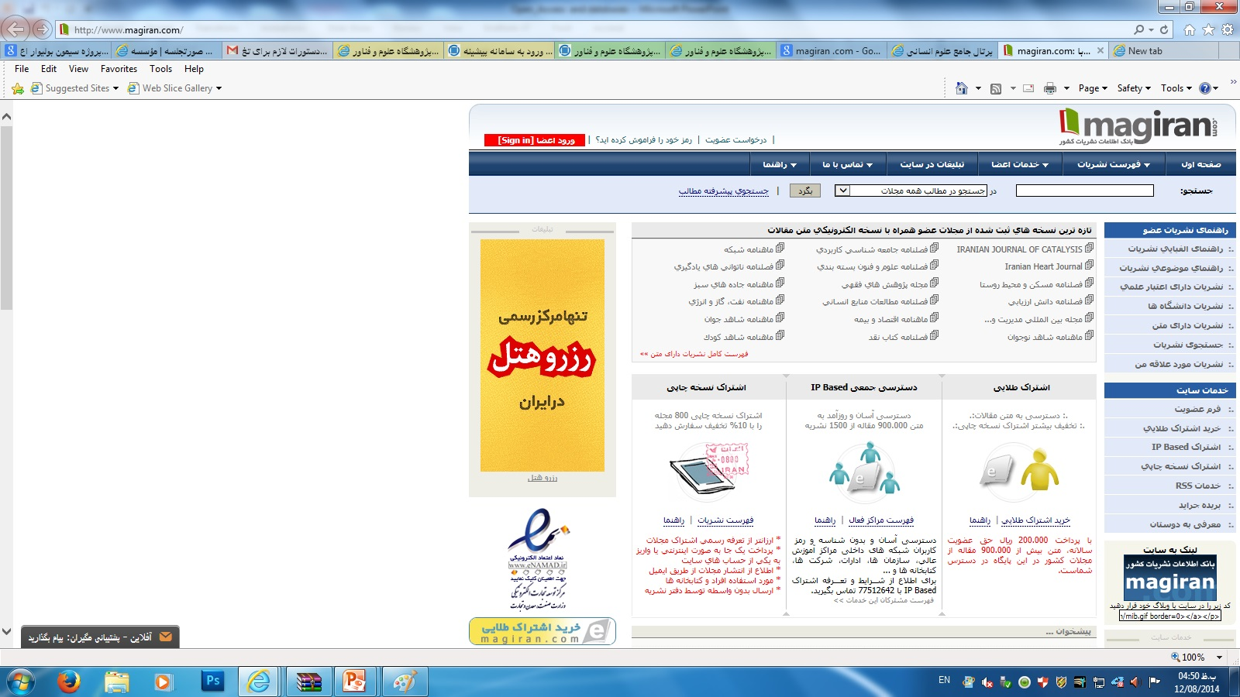
پایگاه Magiran

Slide 5
نام پایگاه: Civilica
موضوع: علوم فیزیکی و مهندسی، علوم سلامت ، علوم زیستی و علوم اجتماعی
ناشر: سیویلیکا
Alert: RSS :
آدرس: http://www.civilica.com

Slide 6
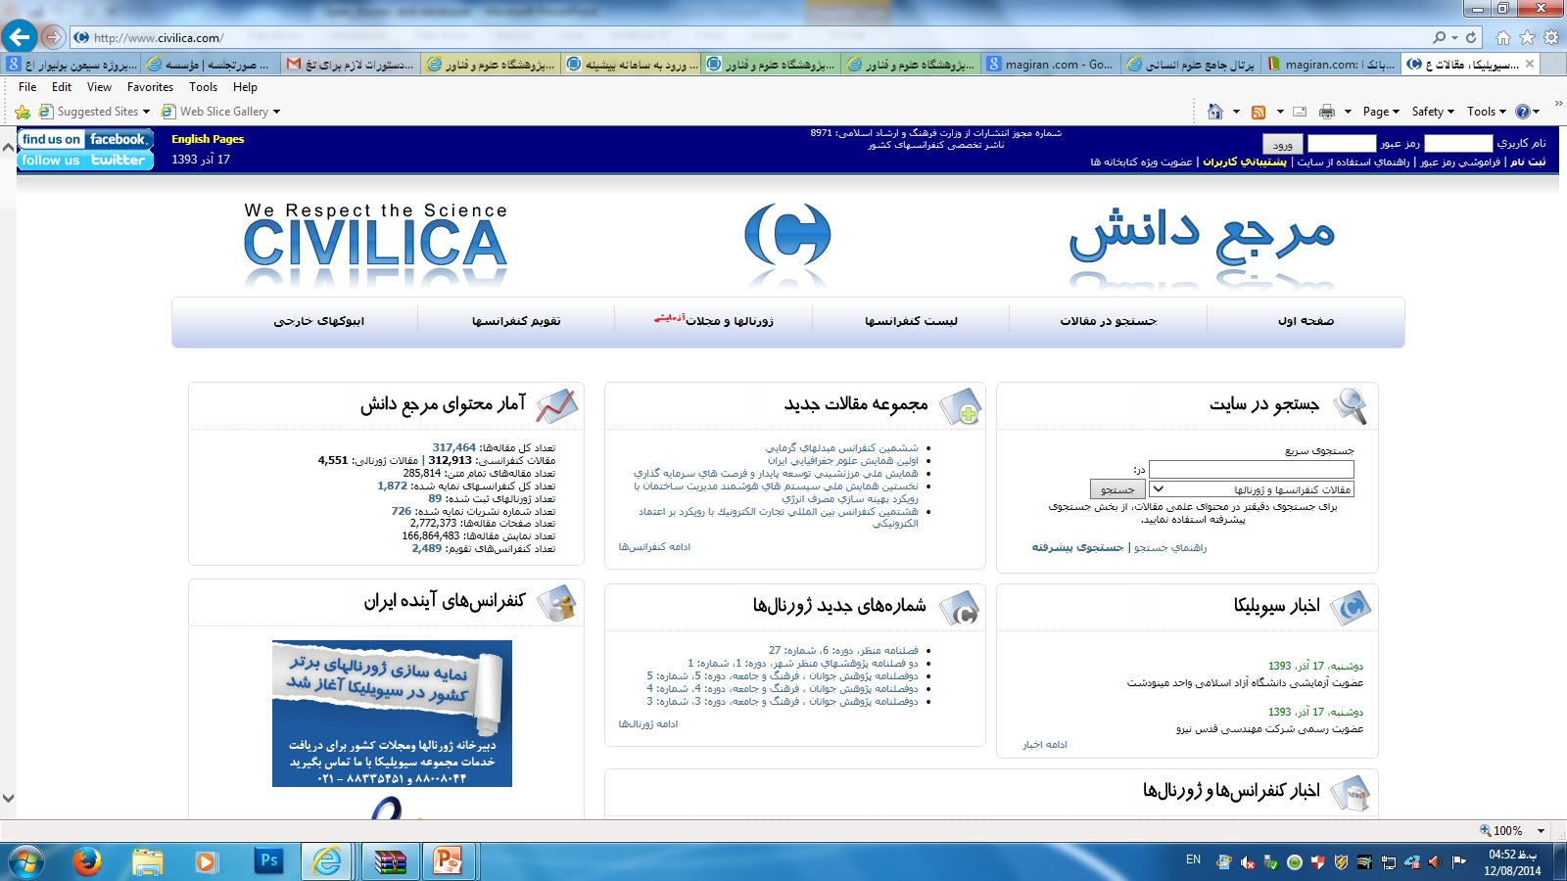
پایگاه Civilica

Slide 7
نام پایگاه: SID
موضوع: پزشکی،دامپزشکی، علوم انسانی، علوم پایه، فنی و مهندسی، کشاورزی، هنر و معماری
ناشر: مرکز اطلاعات علمي جهاد دانشگاهي
Alert: RSS :
آدرس: http://www.sid.ir

Slide 8
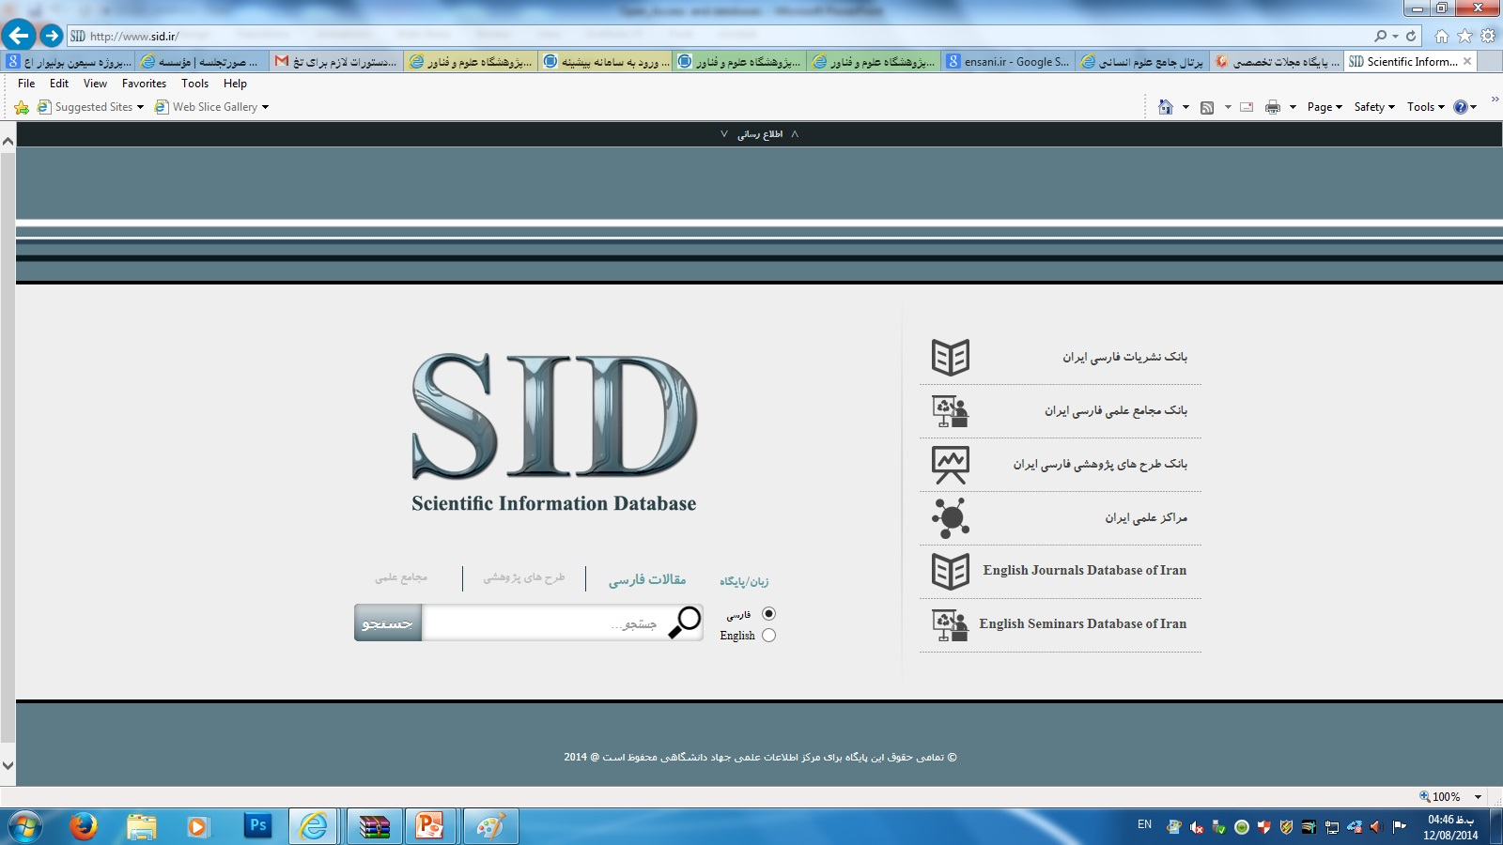
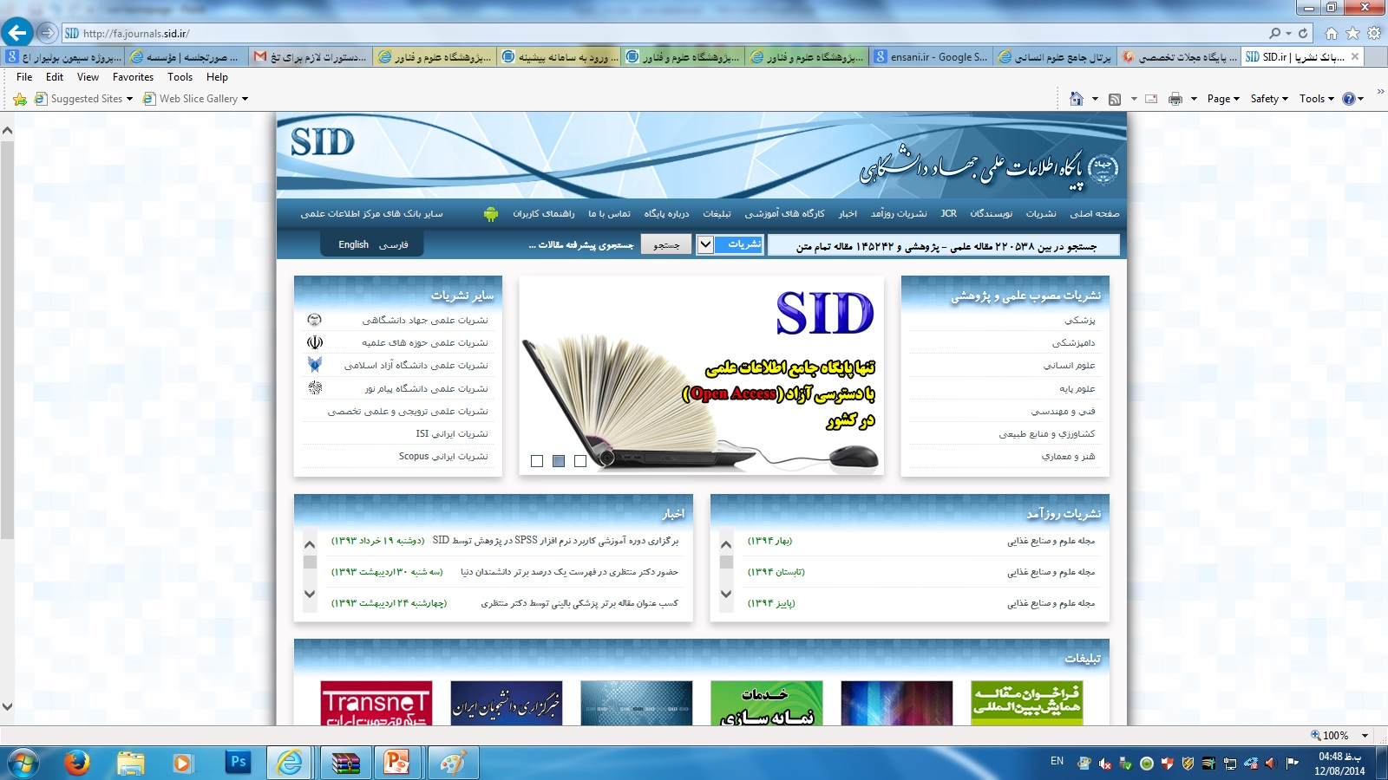
پایگاه SID

Slide 9
نام پایگاه: پرتال جامع علوم انسانی
موضوع: علوم انسانی و اجتماعی
ناشر: پژوهشگاه علوم انسانی
Alert: ✓ RSS :
آدرس:www.ensani.ir

Slide 10
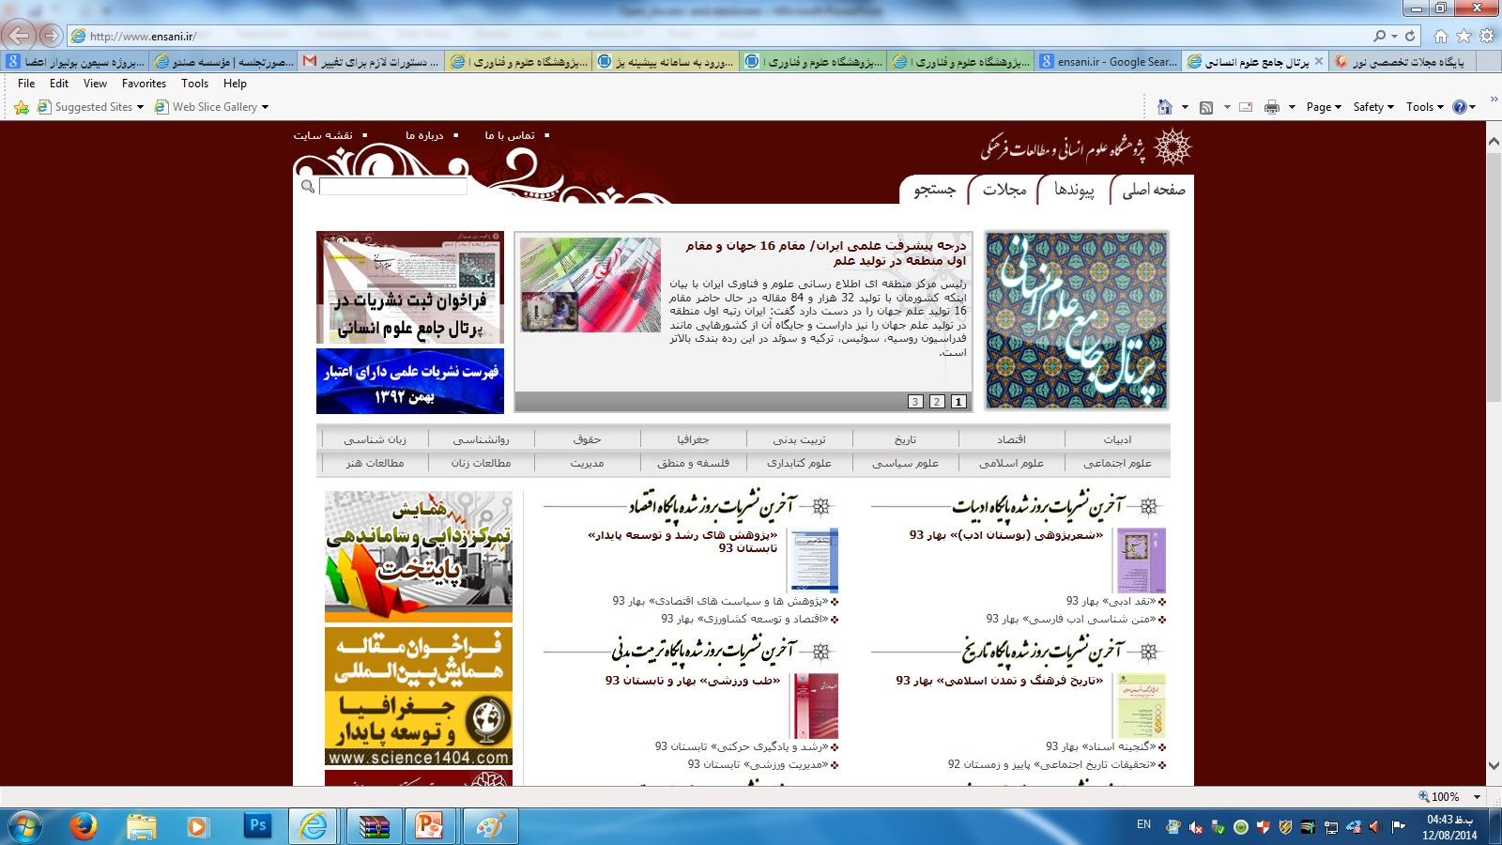
پرتال جامع علوم انسانی

Slide 11

نام پایگاه: پایگاه مجلات تخصصی علوم اسلامی و علوم انسانی نور Noormag
موضوع: حدیث، فقه و اصول، فلسفه ، کلام ، عرفان، حقوق، تاریخ، جغرافیا، اقتصاد، زبان و ادبیات، مدیریت، علوم سیاسی، روانشناسی، جامعه شناسی، اطلاع رسانی و کتابداری، تربیت بدنی، فرهنگ و هنر و علوم انسانی
ناشر:مرکز تحقیقات کامپیوتری علوم اسلامی/ معاونت شبکه اطلاع‌رسانی نور
Alert: ✓ RSS :
آدرس:http://www.noormags.ir

Slide 12
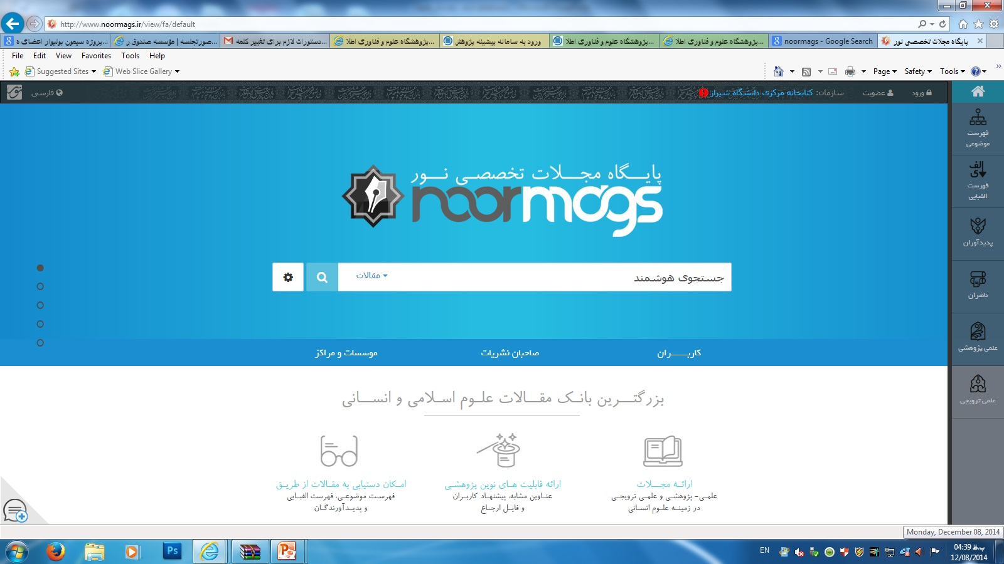
پایگاه مجلات تخصصی علوم اسلامی و علوم انسانی نور Noormag

Slide 13
نام پایگاه: پایگاه استنادی علوم جهان اسلام(ISC)
موضوع: کلیه حوزه های موضوعی
Alert: ✓ RSS :
آدرس:http://www.isc.gov.ir/Default.aspx?lan=fa

Slide 14
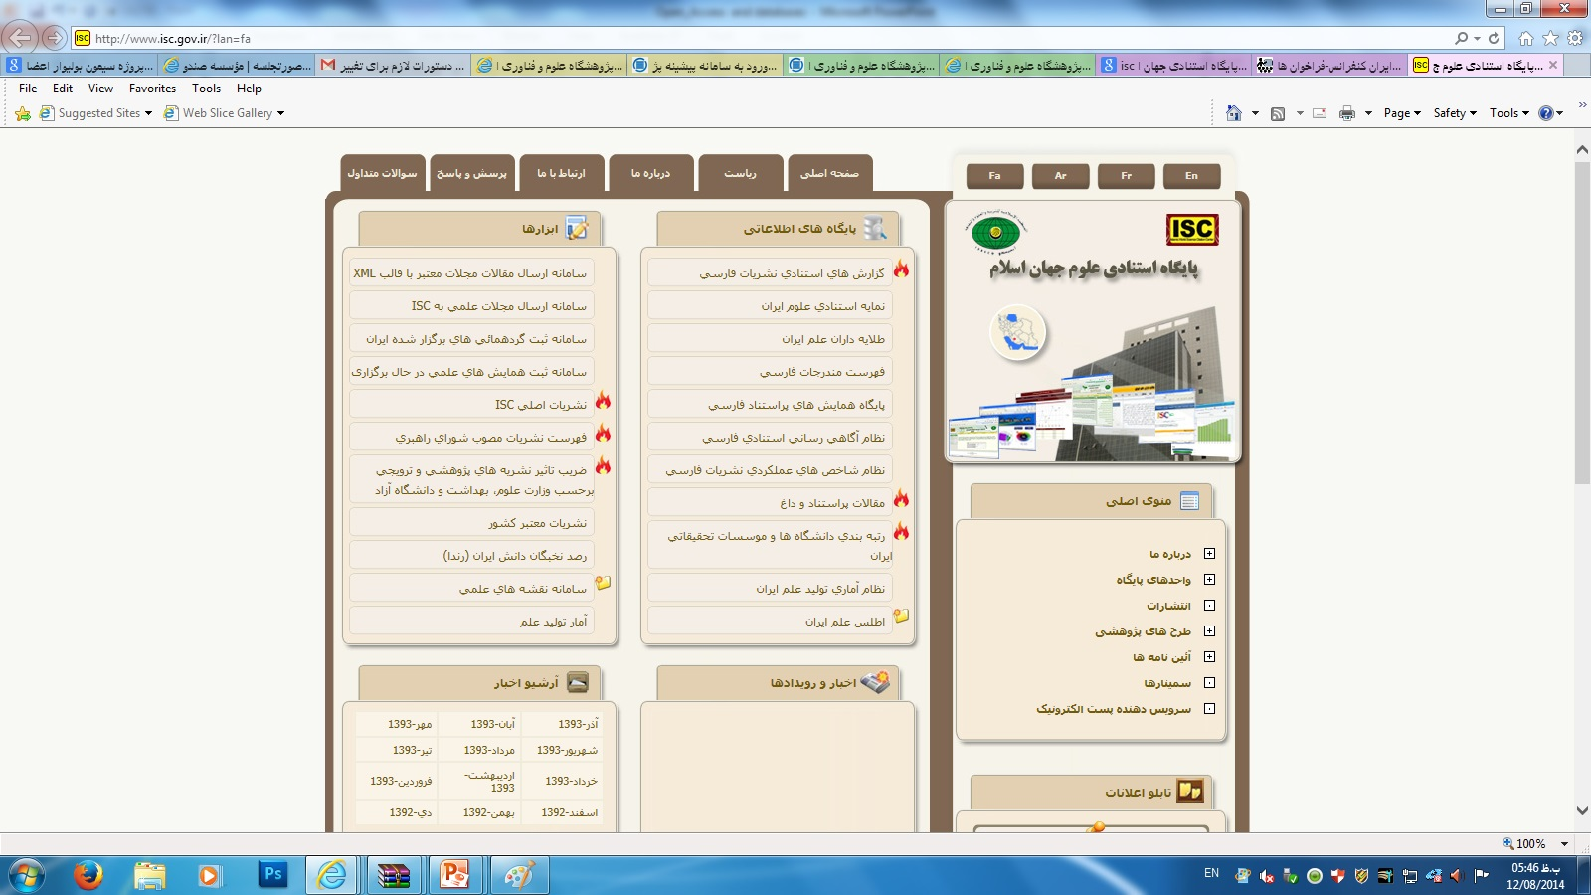
پایگاه استنادی علوم جهان اسلام( ISC)

Slide 15
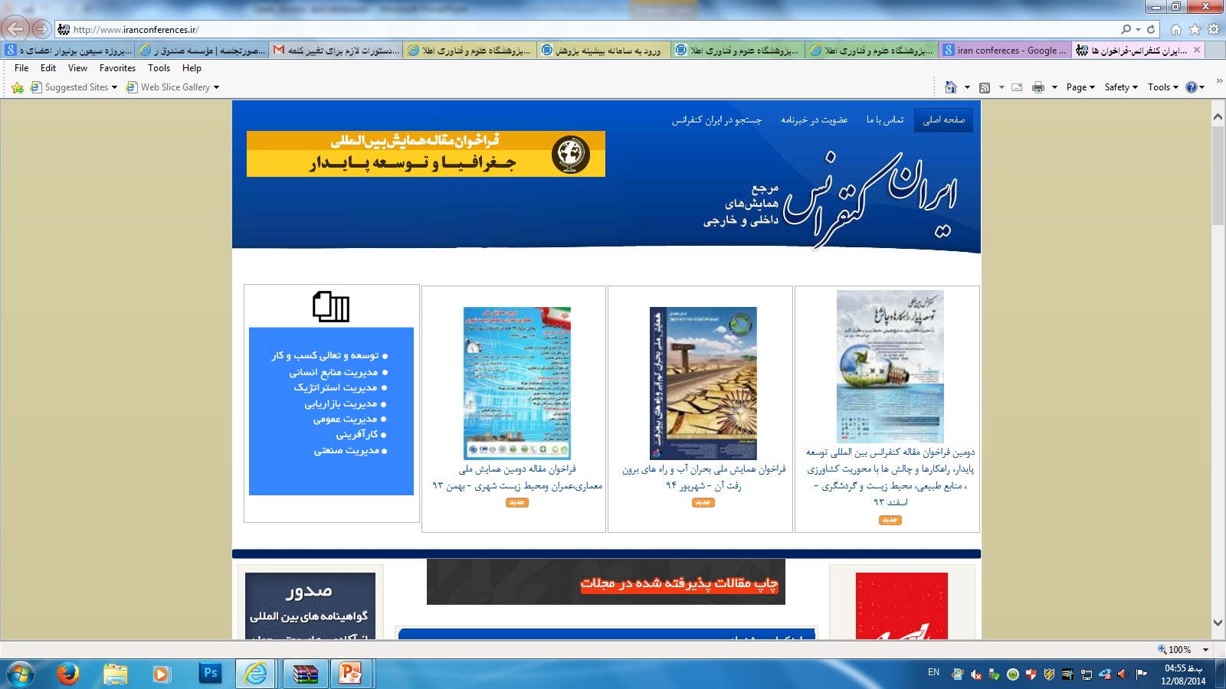
پایگاه کنفرانسهای ایران

Slide 16
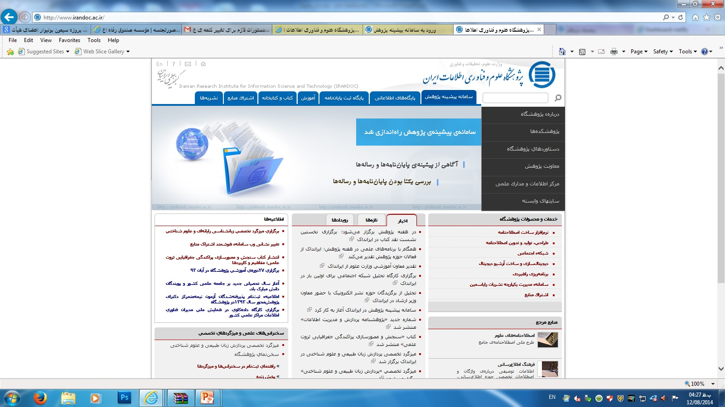
پژوهشکده علوم و فناوری اطلاعات ایران

Slide 17
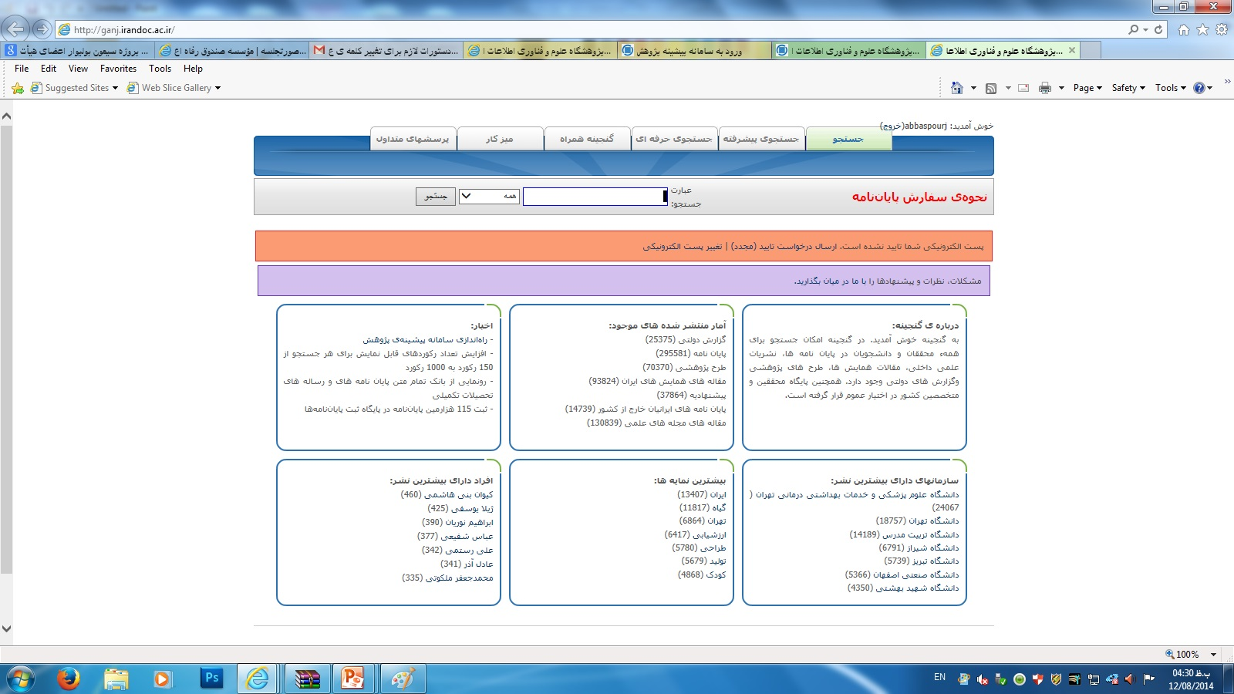
پژوهشکده علوم و فناوری اطلاعات ایران (پایگاه پایان نامه‌ها)

Slide 18
فهرست های پیوسته کتابخانه ها

Slide 19
فهرست پیوسته کتابخانه( اپک)
فهرست پیوسته کتابخانه؟؟؟؟
جستجو در مجموعه کتابخانه های دنیا بویژه کتابهای قدیمی
جستجوی کتابهای جدید منتشر شده در دنیا
کنکاش در زمینه صحت اطلاعات کتابشناختی؛

Slide 20
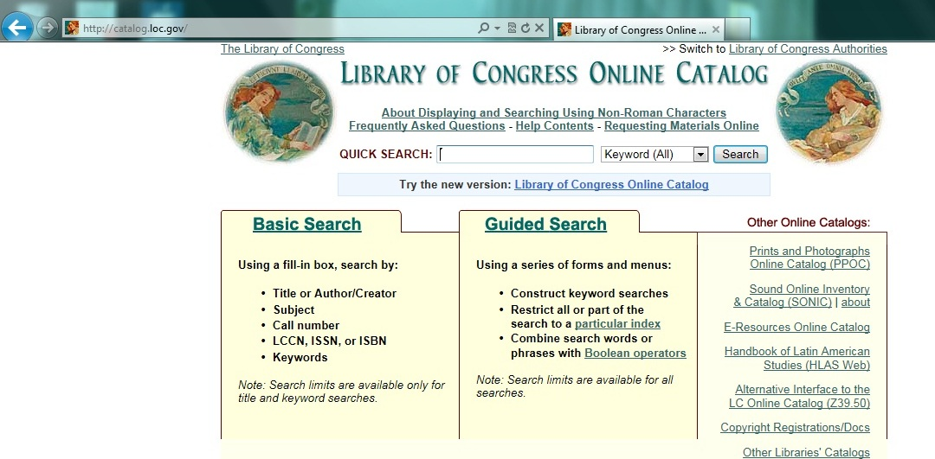
فهرست پیوسته کتابخانه کنگره (Library of Congress )
بزرگ‌ترین کتابخانه جهان با بیش از 100 میلیون منبع کتابخانه‌ای تا سال 2011
جمع آوری و اهدا حدود ششصد هزار نسخه از نشریات، کتاب‌های خطی قدیمی به دلیل علاقه یک قاضی آمریکایی به زبان و ادبیات و عرفان فارسی
آدرس: http://catalog.loc.gov

Slide 21
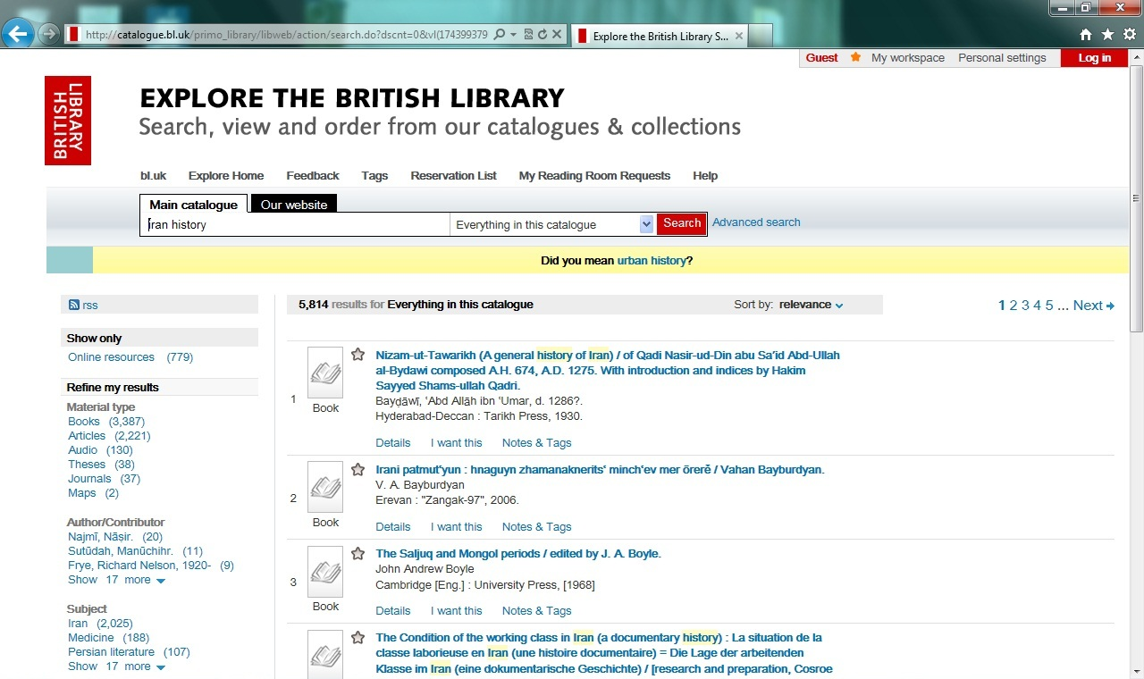
فهرست پیوسته کتابخانه بریتانیا(British Library)
یکی از بزرگترین فهرست های پیوسته کتابخانه ای دنیا
آدرس: http://catalog.bl.uk

Slide 22
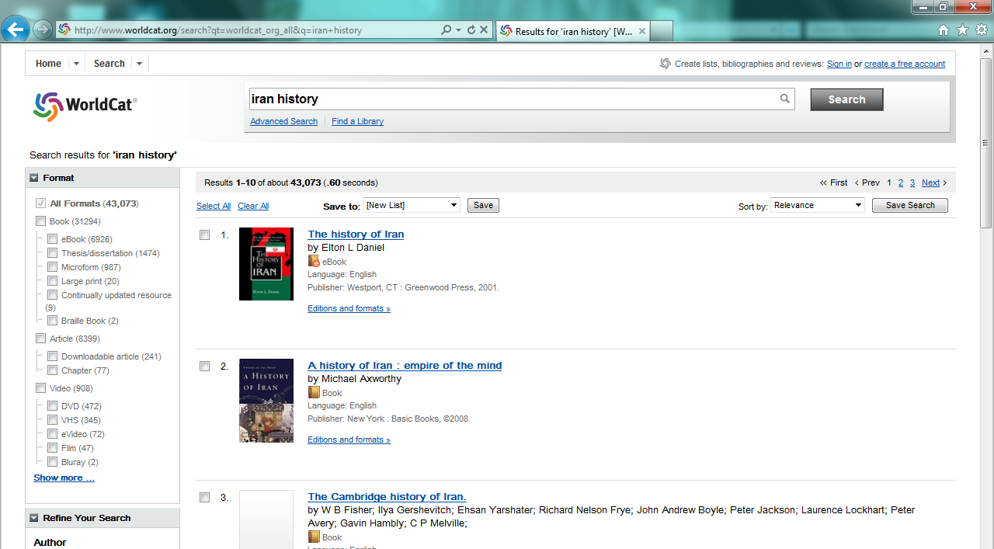
فهرست پیوستهWorldCat
بيش از 70 ميليون ركورد كتابشناختي
همكاري بيش از 55000 كتابخانه عضو از سراسر جهان
در برگرفتن صدها زبان و فرهنگ مختلف از 110 كشور
آدرس:Http://worldcat.org

Slide 23
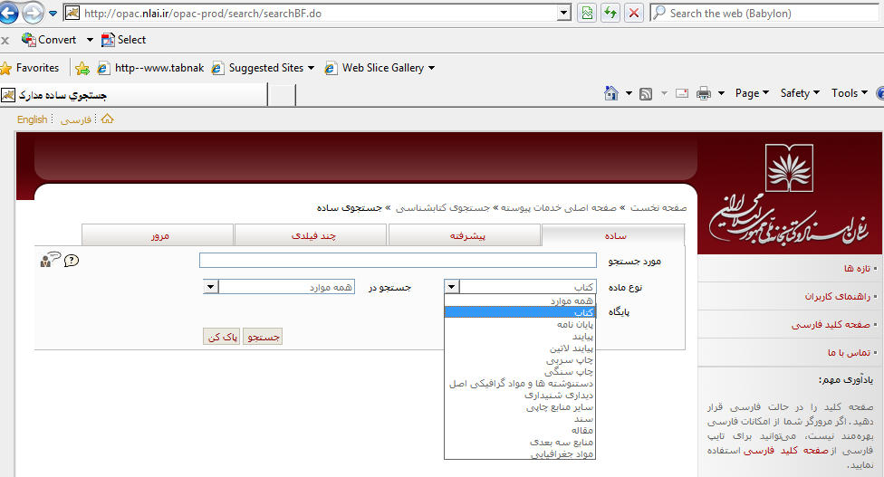
فهرست پیوسته کتابخانه ملی ایران
کسب اطلاع از کلیه کتابهای منتشر شده در ایران یا درباره ایران
کنکاش در زمینه صحت اطلاعات کتابشناختی؛
آدرس: Http://opac.nlai.ir

Slide 24
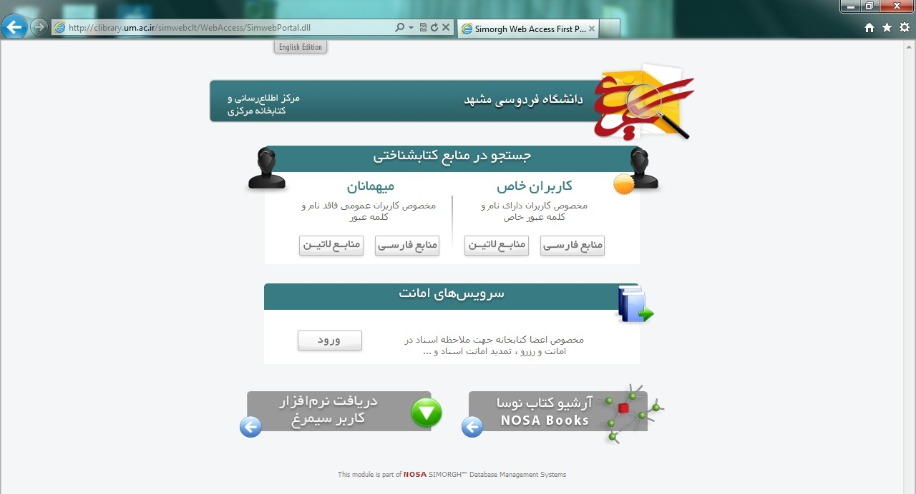
فهرست پیوسته کتابخانه های ایران
ورود به نرم افزار از طریق یکی از دانشگاهها مانند دانشگاه تربیت مدرس، فردوسی مشهد، صنعتی شریف و ....
آدرس:http://c-library.um.ac.ir

Slide 25
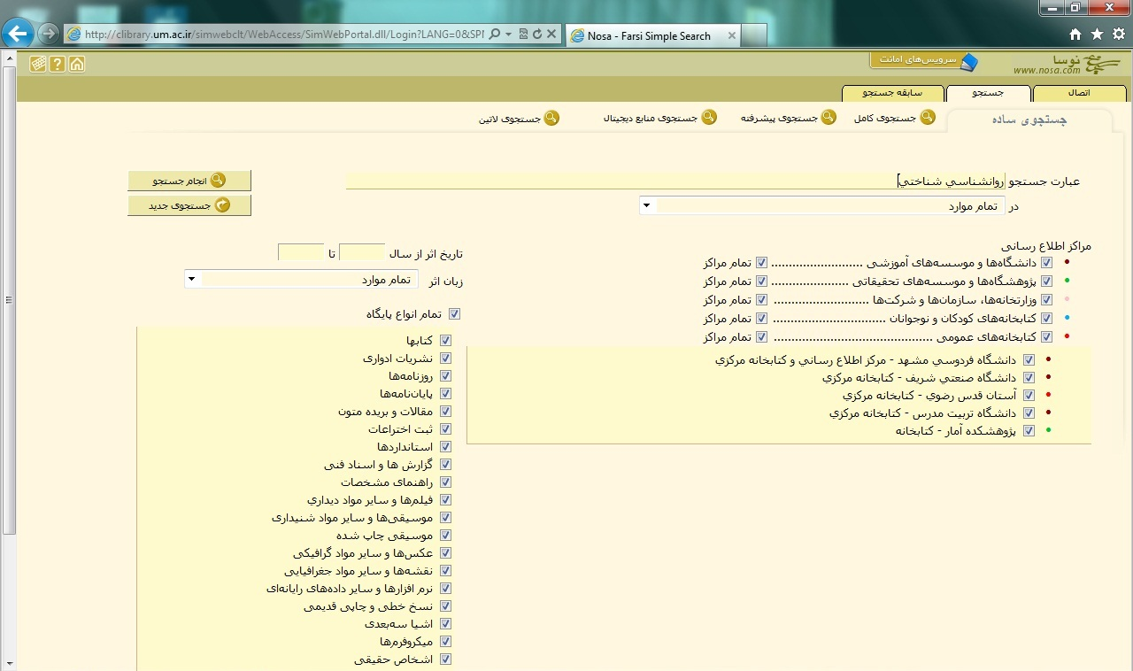

Slide 26
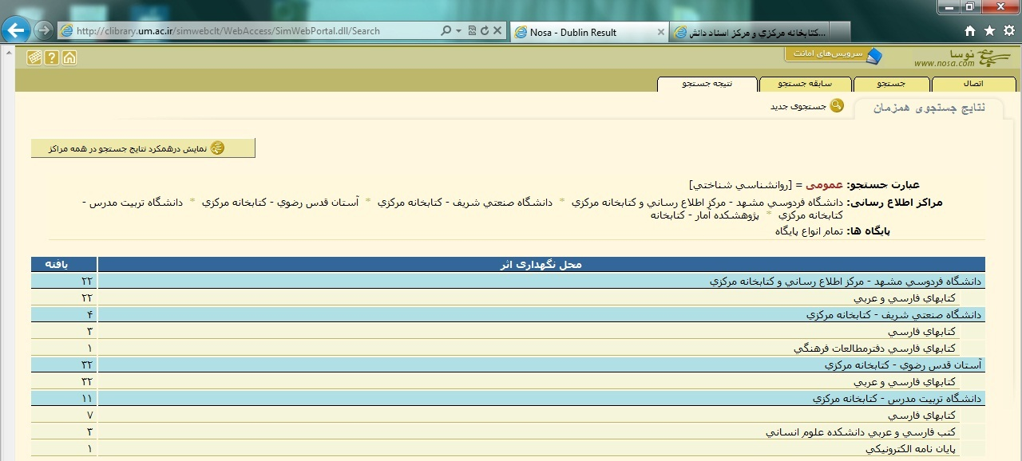

Slide 27
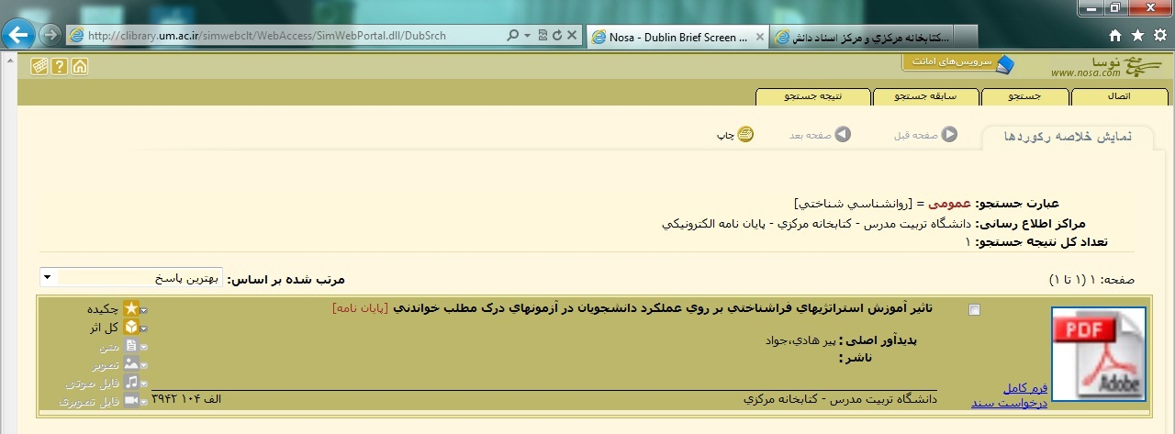

Slide 28
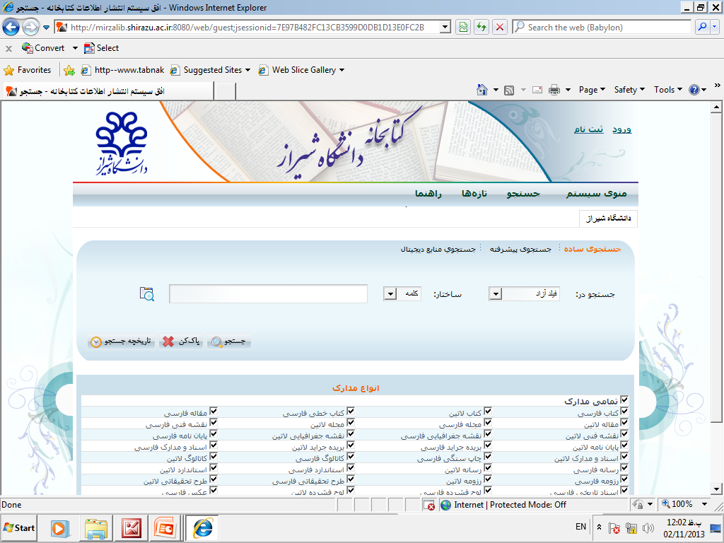
فهرست پیوسته کتابخانه و مرکز اسناد دانشگاه شیراز

Slide 29
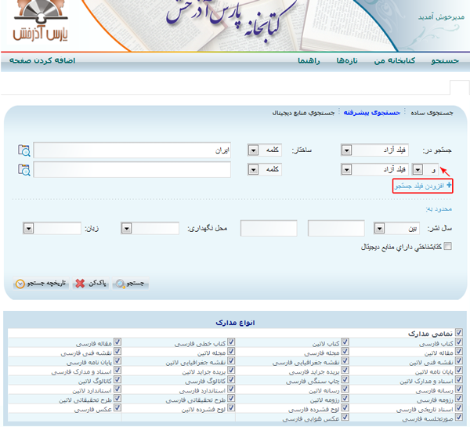

Slide 30
پایگاه کتابهای فار سی رایگان

Slide 31
نام پایگاه: . تک بوک
پوشش موضوعی: داستان؛ پزشکی؛ تاریخی؛ اجتماعی سیاسی؛ کودکان؛ علوم غریبه؛ علمی دانشگاهی؛ تجارت الکترونیک؛ رایانه؛ مذهب؛ ادبیات؛ ورزش؛ هنر؛ جغرافیا؛ زیبایی؛ فلسفه و منطق؛ برق
پوشش زمانی: نامشخص
پوشش مکانی: ایران
نوع دسترسی: رایگان
نوع اطلاعات:کتابشناختی؛ خلاصه؛ تمام متن
نوع منابع: کتاب
خدمات: کتاب های تصادفی؛ محبوب ترین ها؛ توصیه شده ها؛ کتاب داستان؛ آگاهی رسانی با رایانامه
تسهیلات: ویژگی های جستجو
زبان: فارسی
نشانی اینترنتی: http://www.takbook.com

Slide 32
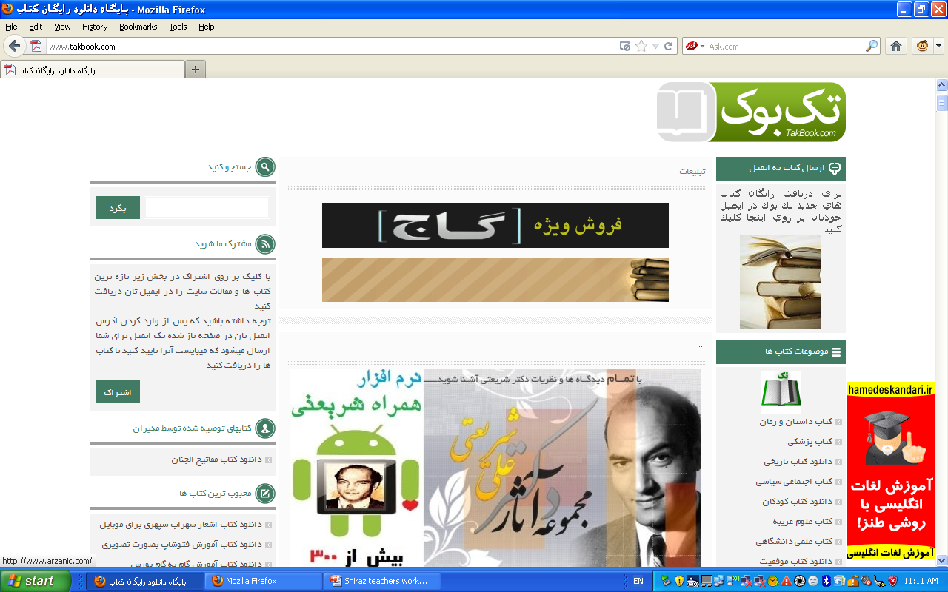

Slide 33
نام پایگاه:کتاب دانلود
پوشش موضوعی: علوم اسلامی و قرآنی؛ زیست شناسی؛ سلامت و پزشکی؛ مهندسی و فناوری؛ علوم انسانی و اجتماعی
پوشش زمانی: نامشخص
پوشش مکانی: ایران
نوع اطلاعات:کتابشناختی؛ تمام متن
خدمات: پربازدیدترین؛ خبرنامه
تسهیلات: ویژگی های جستجو
زبان: فارسی؛ انگلیسی
نشانی اینترنتی: http://ketabdownload.com/index.html

Slide 34
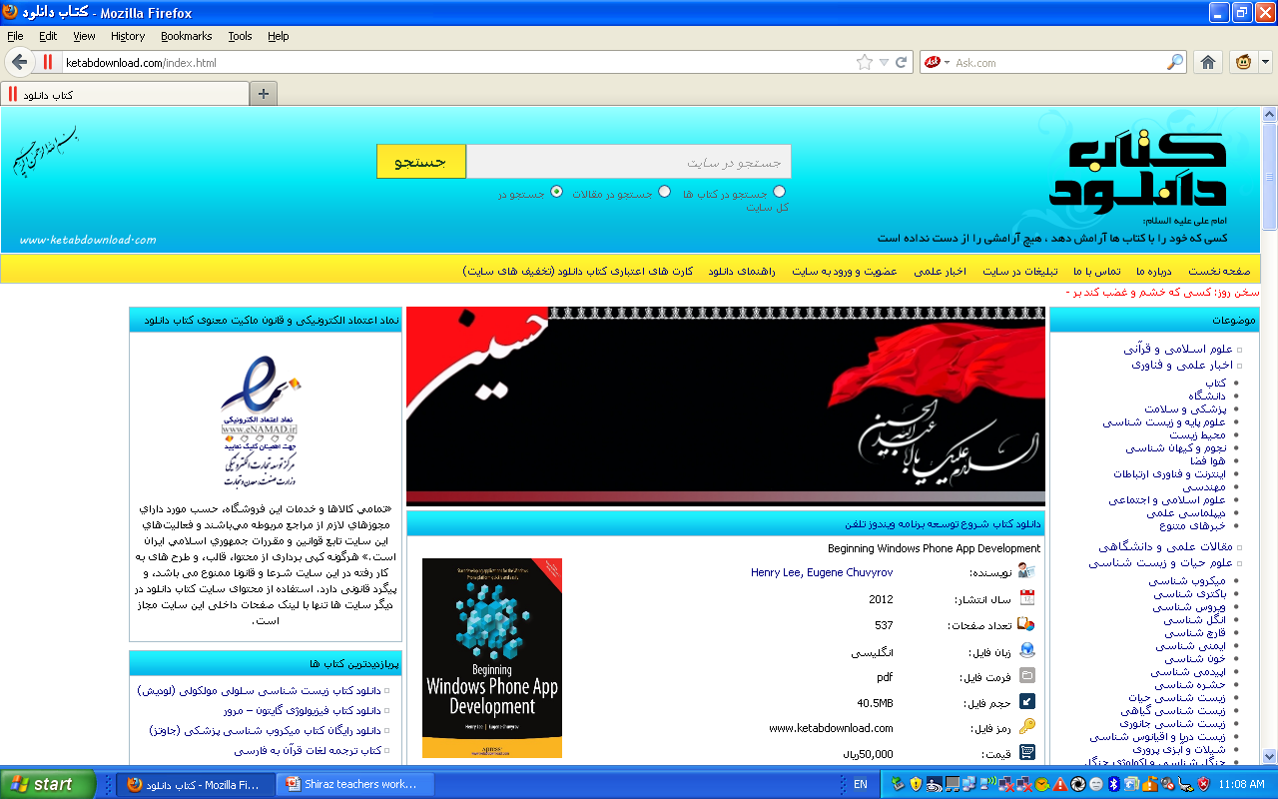

Slide 35
نام پایگاه:کتابخانه کتاب های صوتی
پوشش موضوعی: رمان و داستان؛ ادبیات؛ تاریخ؛ روان شناسی؛ فلسفه و عرفان؛ مذهب؛ اجتماعی سیاسی؛ آموزش زبان
پوشش مکانی: ایران
نوع دسترسی: رایگان
نوع اطلاعات:کتابشناختی؛ خلاصه؛ تمام گویا؛ تمام متن
نوع منابع: کتاب
خدمات: پی. دی. اِف کتاب ها
زبان: فارسی؛ انگلیسی
نشانی اینترنتی: http://audiolib.ir

Slide 36
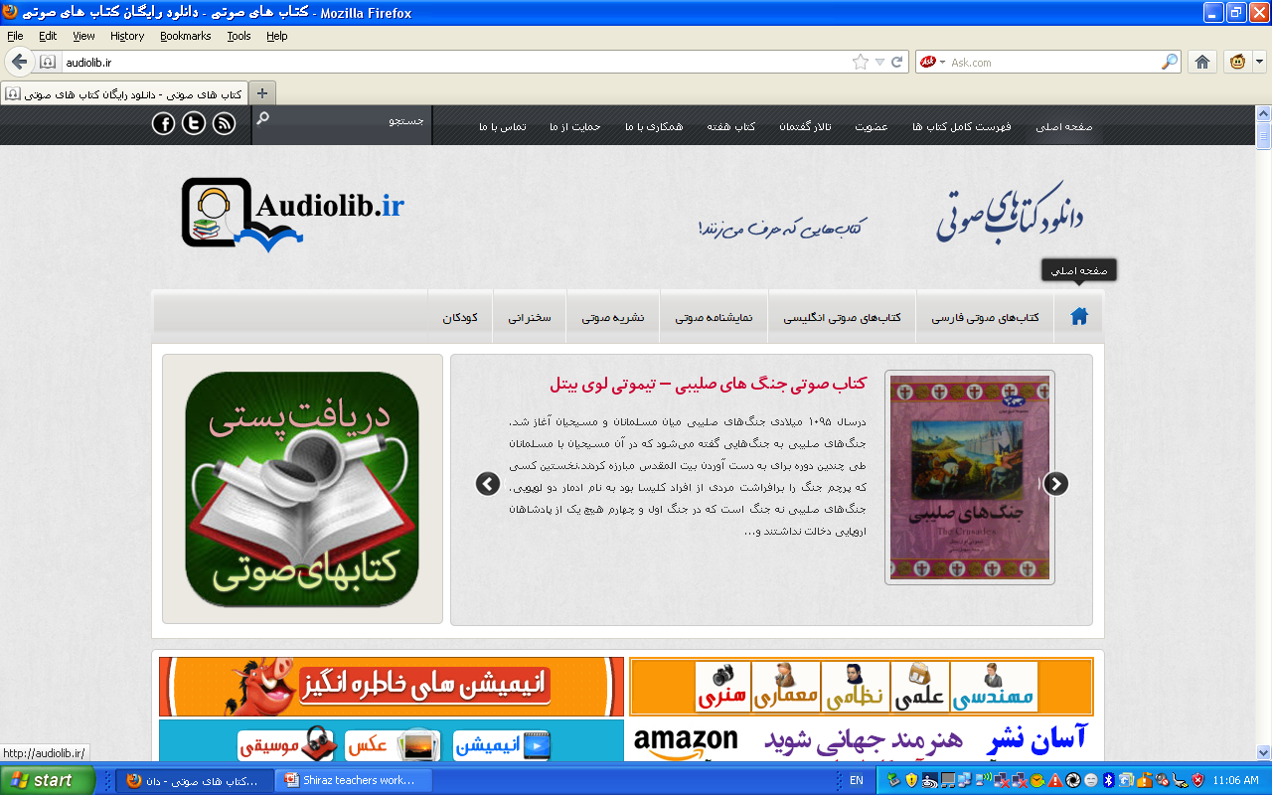

Slide 37
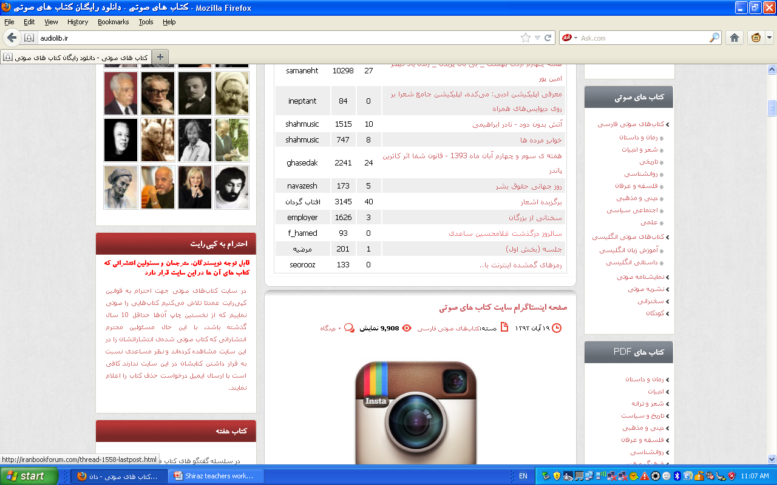

Slide 38
نام پایگاه:کتابخانه امید ایران
پوشش موضوعی: رمان و داستان؛ ادبیات؛ تاریخ؛ روان شناسی؛ مذهب؛ سیاسی؛ آموزشی؛ دانشگاهی؛ رایانه؛ اقتصاد؛ حقوق؛ هنر؛ ورزش؛ علمی- پزشکی؛ مرجع؛ کودکان
پوشش مکانی: ایران
نوع دسترسی: رایگان
نوع اطلاعات:کتابشناختی؛ خلاصه؛ تمام گویا؛ تمام متن
خدمات: پربازدیدترین کتاب ها؛ کتاب های پیشنهادی؛ آمار؛ آر.اِس.اِس؛ تالار گفتمان
نشانی اینترنتی: http://www.irebooks.com/index.html

Slide 39
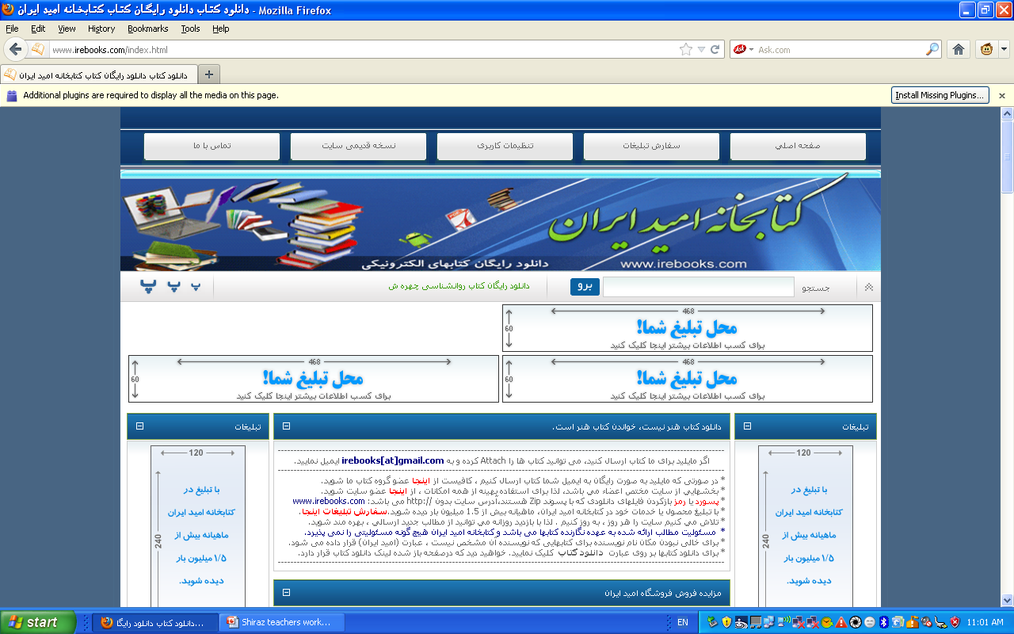

Slide 40
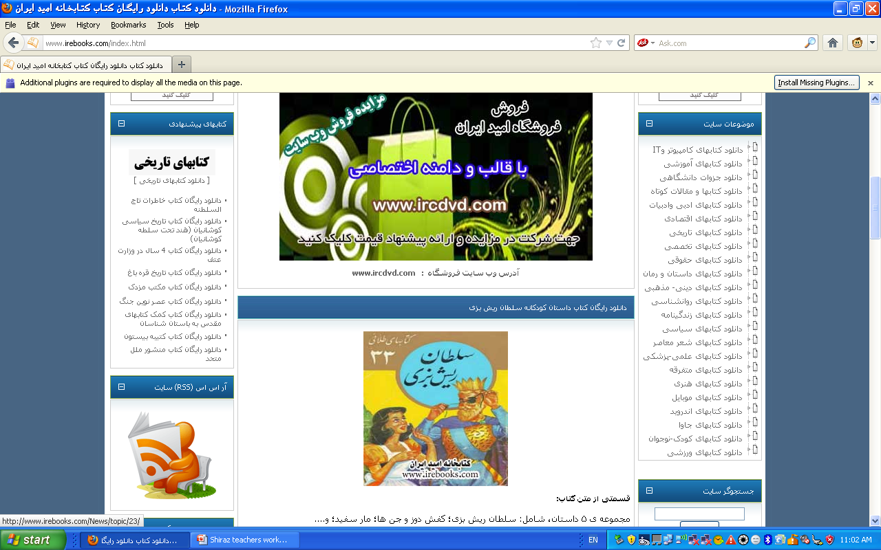

Slide 41
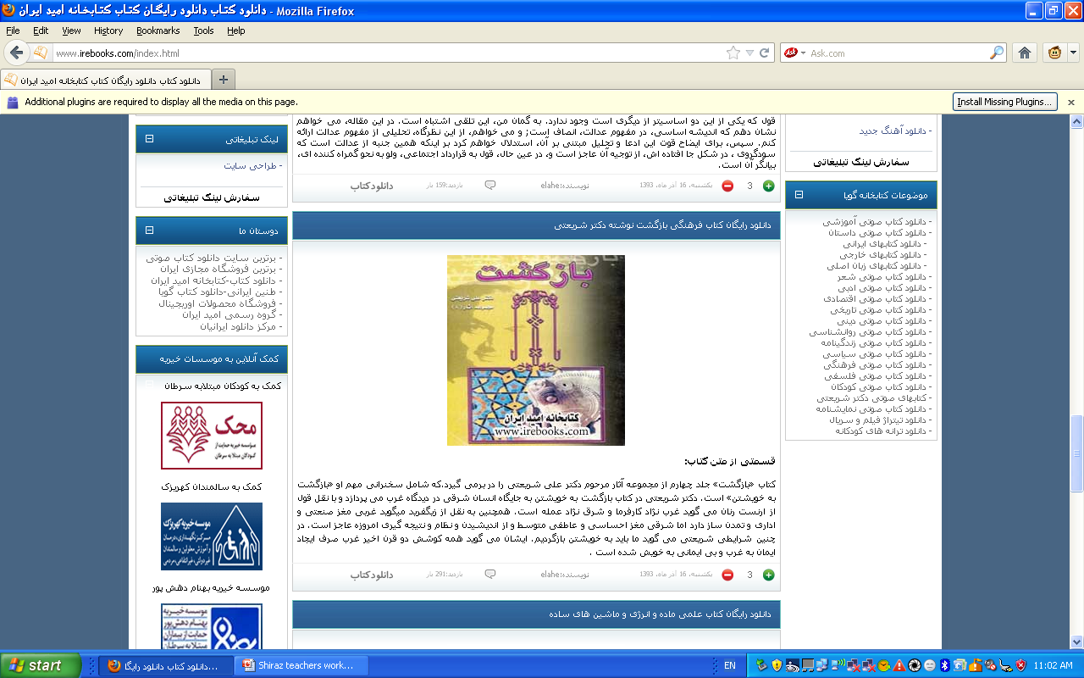

Slide 42
نام پایگاه:کتابخانه مجازی ایران
پوشش موضوعی: چندرشته ای؛ آشپزی، آموزش و پرورش، اخلاق و عرفان، ادبیات، اقتصاد، مدیریت، تاریخ و جغرافیا، حقوق، دفاع مقدس، داستان، روان شناسی، ریاضی، زبان، سیاسی، زندگینامه، شیمی، هنر، علوم غریبه، فرهنگی، اجتماعی، فلسفه، فیزیک، نجوم، محیط زیست، مذهب، مهندسی، ورزش، پزشکی، رایانه، آمار
پوشش مکانی: ایران
نوع دسترسی: رایگان
نوع اطلاعات:کتابشناختی؛ خلاصه؛ تمام گویا؛ تمام متن
خدمات: پربازدیدترین کتاب ها؛ تازه ها؛ آمار
نشانی اینترنتی: http://www.irpdf.com/index.html

Slide 43
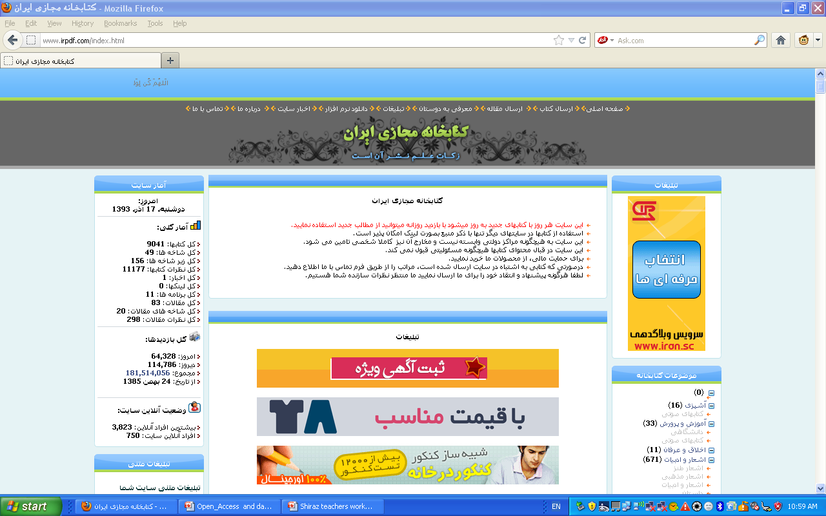

Slide 44
با تشکر از وقت و حوصله شما

